Slide 1
MASALAH DAN GANGGUAN REPRODUKSI (PMS DAN PMDD)
DI SUSUN OLEH :
KELOMPOK VI
MARDIA MARDIAN BASIR
SULASTRI NURBAIDAH
MASTUTI HASMIA
RISMAWATI

Slide 2
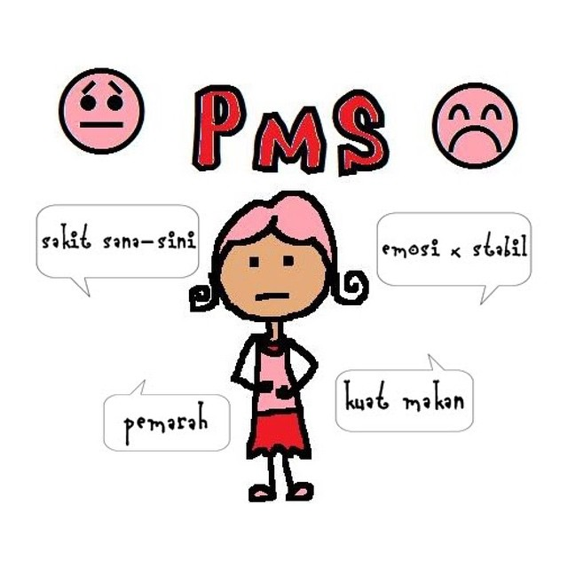
PREMENSTRUAL SYNDROME (PMS)
Yaitu sindrom pramenstruasi adalah kumpulan gejala berupa gangguan fisik dan mental, yang dialami 7 atau 10 hari menjelang menstruasi kadang keluhan yang dialami bisa bervariasi dari bulan satu ke bulan lainnya, kadang menghilang beberapa hari setelah menstruasi. Menurut Deasylawati (2010),

Slide 3
kimia
hormonal
genetik
Apa saja penyebabnya...?
psikologis
Gaya hidup

Slide 4
GEJALA...
Gejala perubahan fisik saat PMS dapat meliputi: Nyeri payudara,Berat badan bertambah, Sakit kepala, Tangan dan kaki membengkak, Kram perut, Muncul jerawat, Diare dan malah sembelit.
Gejala perubahan prilaku : Mudah lupa, kelelahan, sulit konsentrasi, nafsu makan meningkat.
Gejala perubahan emosi : Mudah marah, menangis tanpa penyebab, gelisah, insomnia.

Slide 5
PENGOBATAN
Obat nonsteroidal anti-inflamatory drugs (NSAIDs), seperti ibuprofen atau naproxen, untuk meredakan gejala fisik seperti nyeri diperut, kepala, atau payudara
Obat antidepresan, seperti fluoxetine atau paroxetine, untuk meredakan gejala emosi atau perubahan suasana hati.
Pil KB , untuk menyeimbangkan hormone agar gejala fisik PMS mereda
Obat diuretika, untuk mengurangi edema pada kaki dan tangan.

Slide 6
Premenstrual Dysphoric Disorder (PMDD)
Gangguan dysphoric pramenstruasi yang dikenal sebagai PMDD adalah jenis parah sindrom pramenstruasi (PMS) yang memiliki gejala yang mirip dengan PMS, tetapi gejala ini cukup parah untuk mengganggu aktivitas sehari-hari individu dan kualitas hidup.

Slide 7
GEJALA
Perubahan suasana hati (mood) yang cepat, seperti menangis atau sedih secara tiba-tiba
Mudah tersinggung dan marah
Putus asa dan tertekan
Cemas dan tegang yang berlebihan
Kehilangan minat untuk melakukan aktivitas sehari-hari
Sulit berkonsentrasi
Mudah lelah
Nafsu makan yang berlebihan

Slide 8
LANJUT….
Sakit kepala
Insomnia
Kram perut
Nyeri dan bengkak pada payudara
Nyeri sendi dan otot
Berat badan bertambah

Slide 9
PENGOBATAN
Obat antidepresan, seperti fluoxetine atau sertraline, untuk meredakan gejala terkait emosi atau perubahan suasana hati
Pil KB, untuk menghentikan proses ovulasi agar kadar hormone tidak naik turun sehingga gejala PMDD dapat mereda
Obat pereda nyeri, seperti ibuprofen dan naproxen, untuk meredakan keluhan fisik, seperti kram perut, nyeri otot, dan pembengkakan payudara
Suplemen, seperti kalsium, vitamin B6, serta magnesium, untuk membantu meredakan gejala PMDD

Slide 10
TERIMA KASIH……

